Slide 1

ROS入门教程
----movelt(2)
主讲教师：顾梦沁

Slide 2

SLAM
gmapping实训
movelt(2)
1
movelt编程基础
2
Gazebo机械臂仿真
中国大学慕课

Slide 3
SLAM
gmapping实训
movelt(2)
movelt编程基础
中国大学慕课

Slide 4
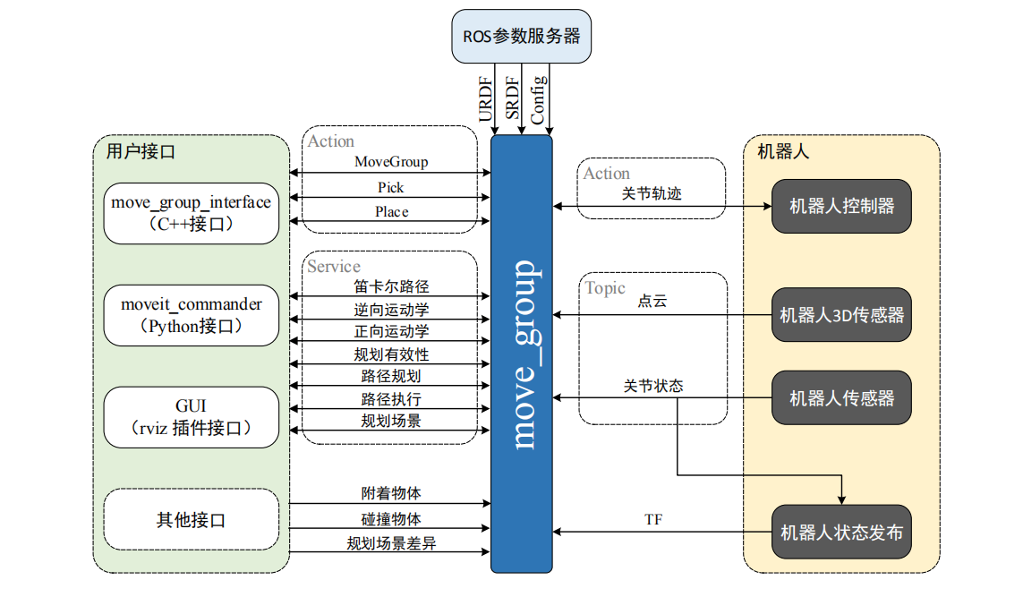
movelt的核心节点——move_group
SLAM
gmapping实训
中国大学慕课

Slide 5
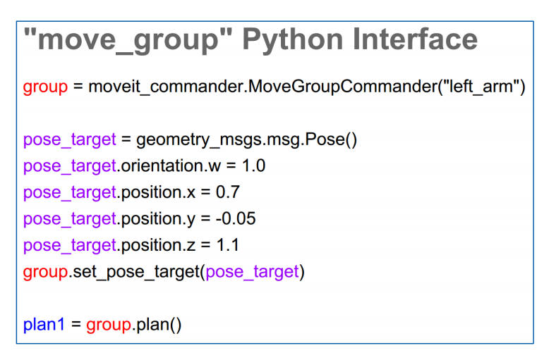
movelt编程接口
SLAM
gmapping实训

Slide 6
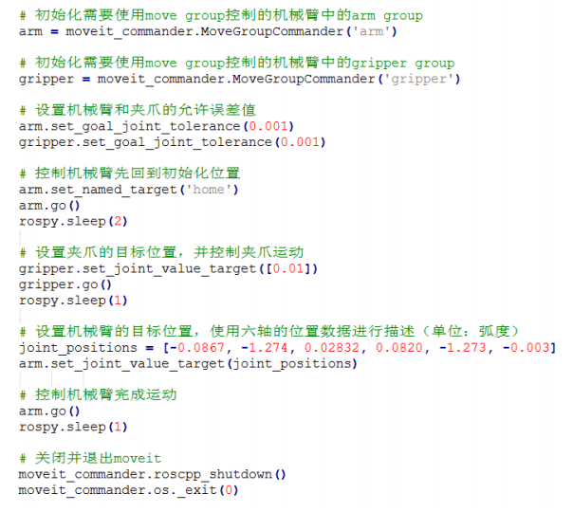
movelt关节空间规划
SLAM
gmapping实训

Slide 7

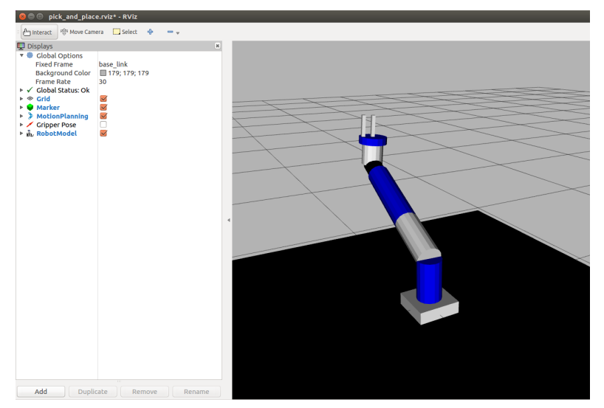
movelt关节空间规划
SLAM
gmapping实训

Slide 8
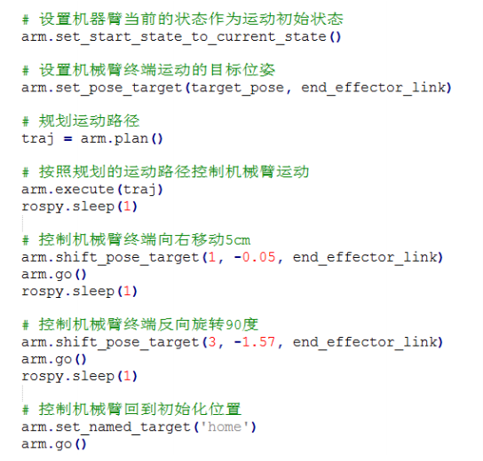
movelt工作空间规划
SLAM
gmapping实训

Slide 9

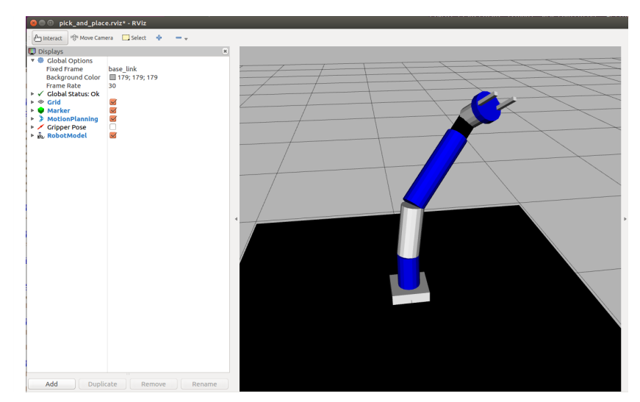
movelt工作空间规划
SLAM
gmapping实训

Slide 10
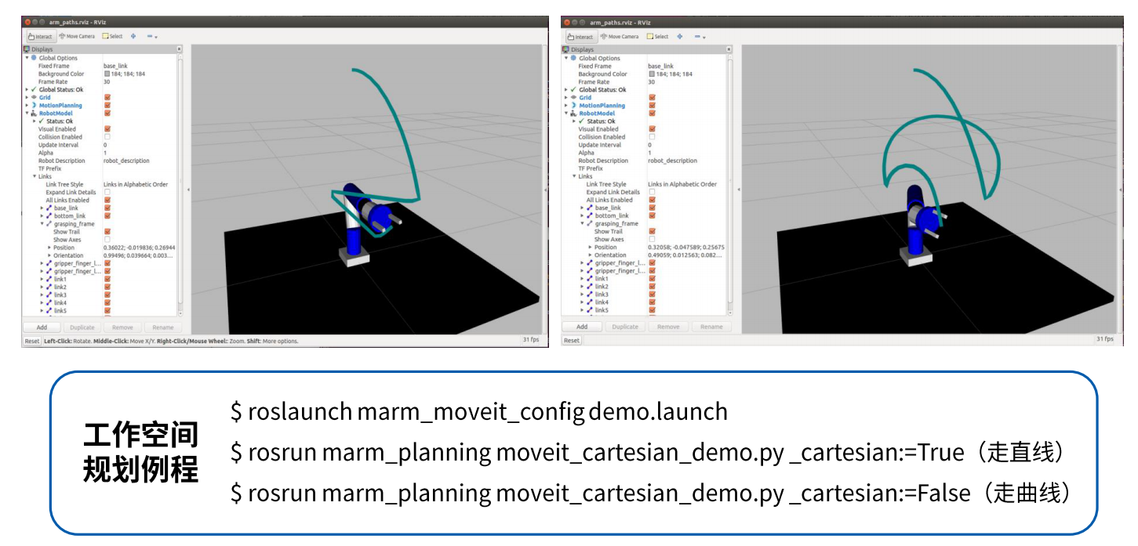
movelt笛卡尔路径规划
SLAM
gmapping实训

Slide 11
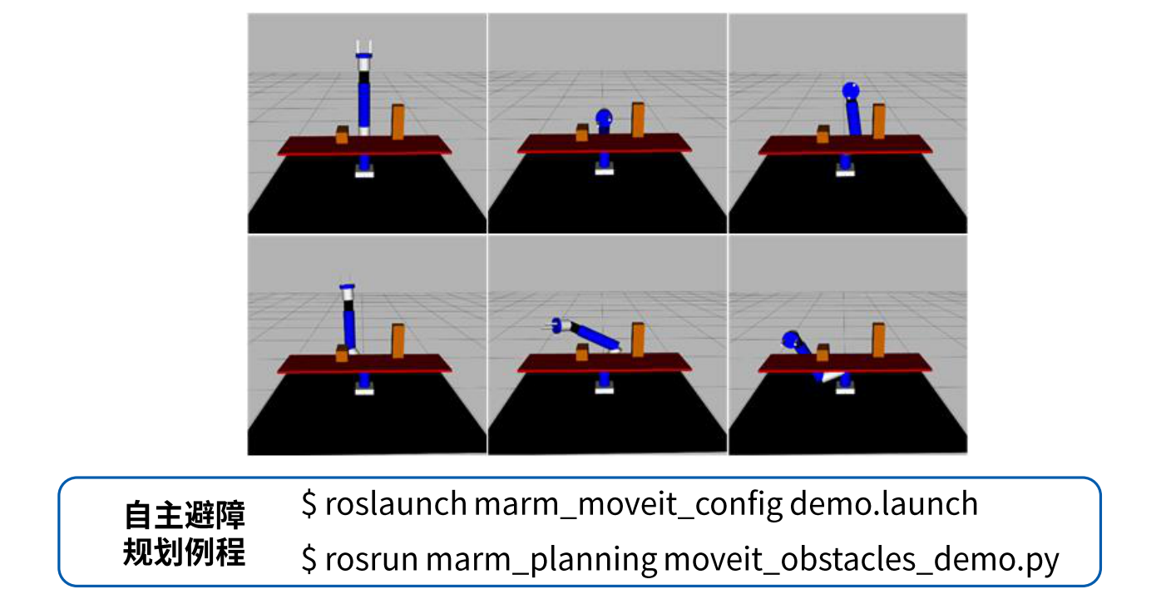
movelt避障规划
SLAM
gmapping实训

Slide 12
SLAM
gmapping实训
movelt(2)
gazebo机械臂仿真
中国大学慕课

Slide 13
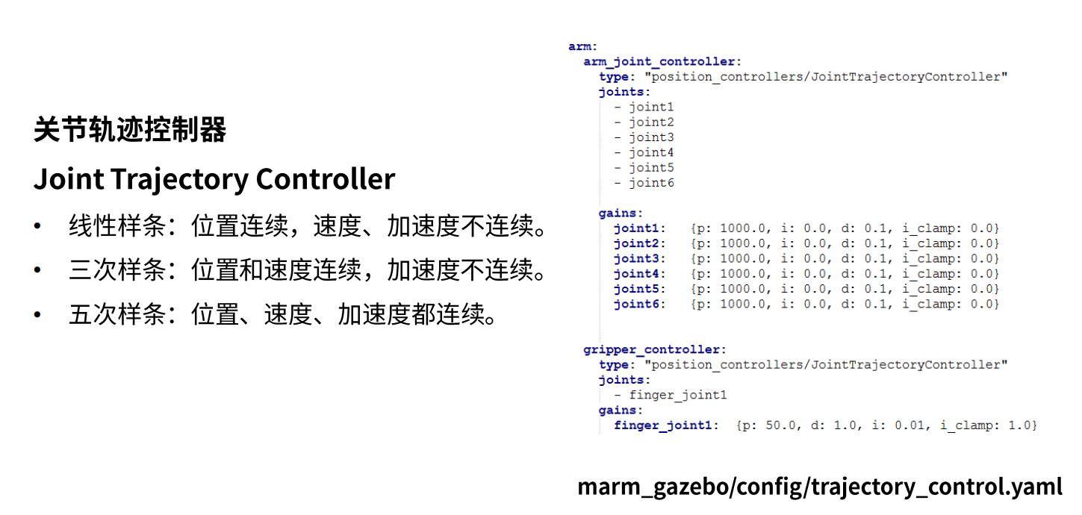
SLAM
gmapping实训

Slide 14
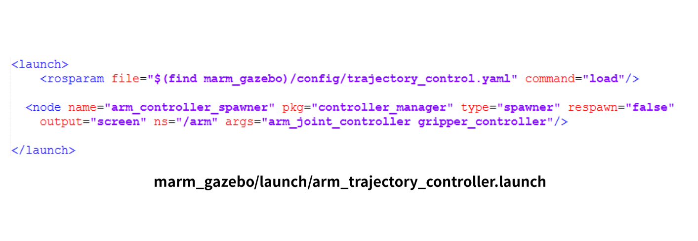
SLAM
gmapping实训

Slide 15
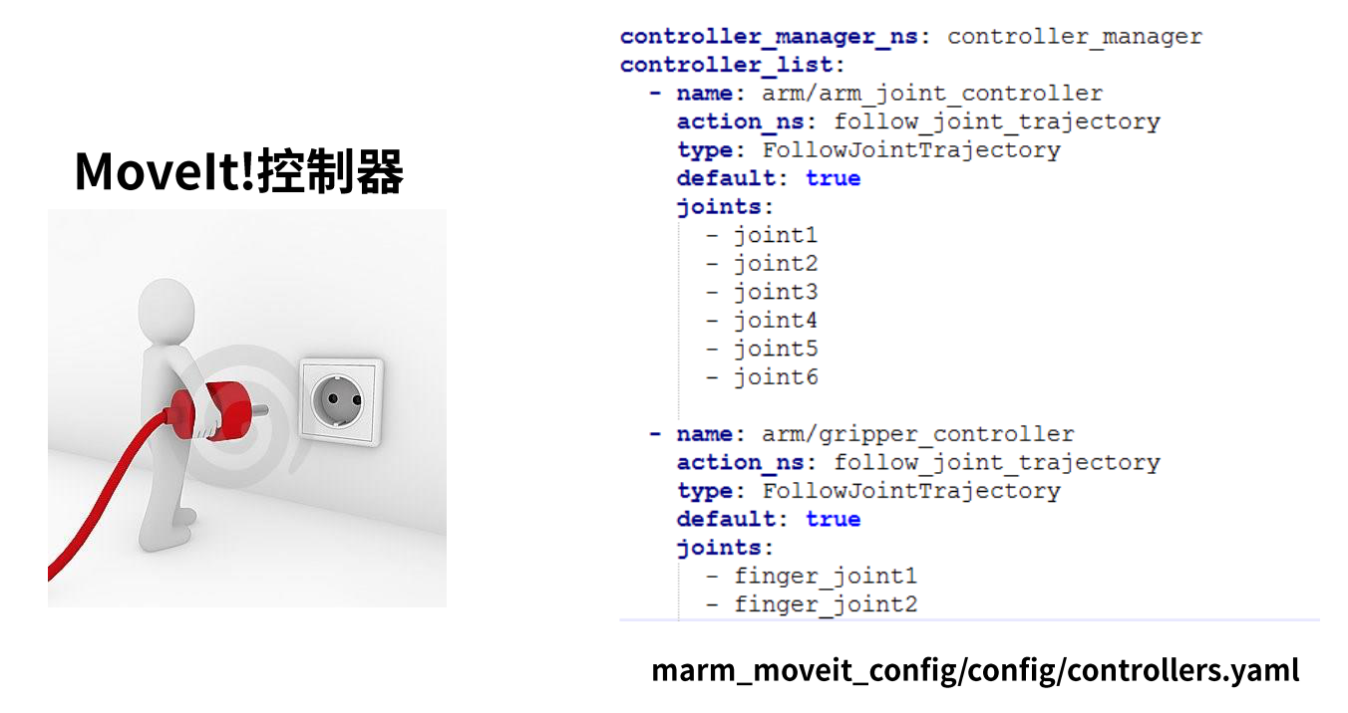
SLAM
gmapping实训

Slide 16
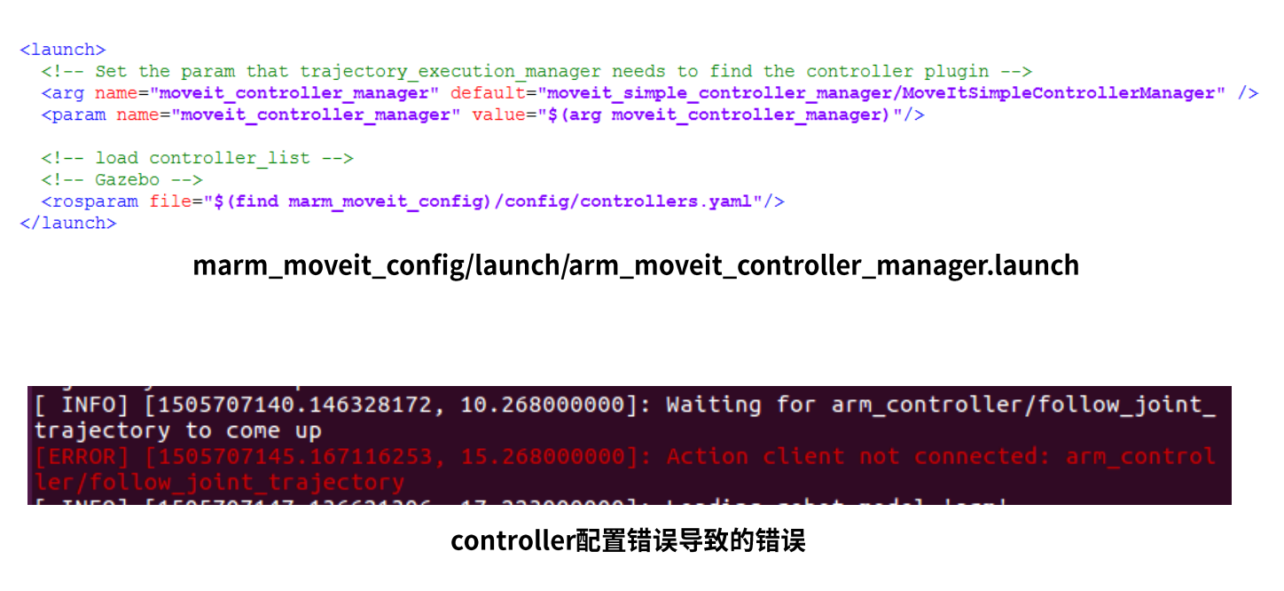
SLAM
gmapping实训

Slide 17
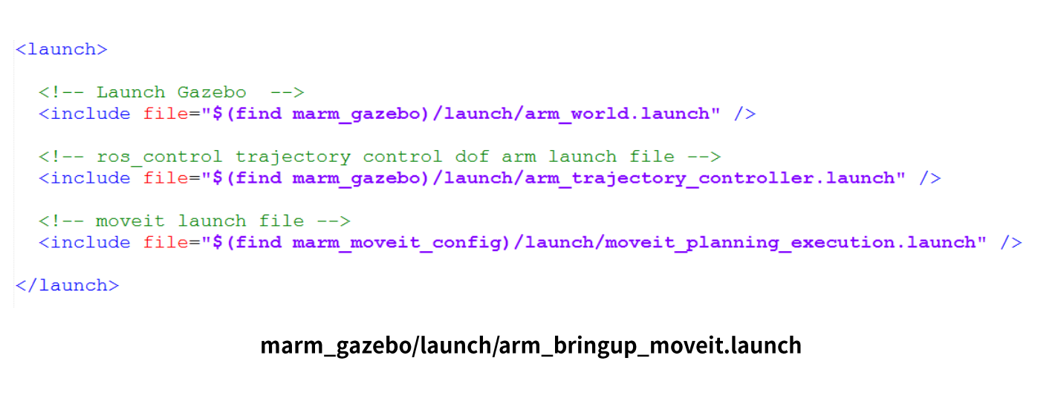
SLAM
gmapping实训

Slide 18
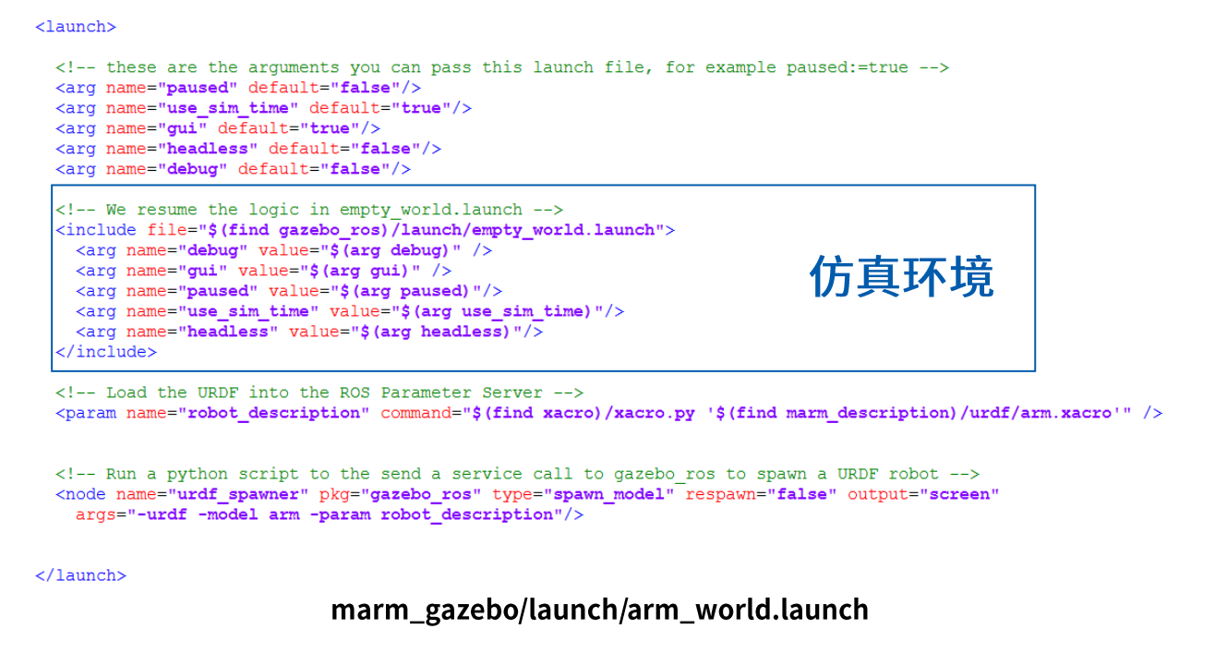
SLAM
gmapping实训

Slide 19
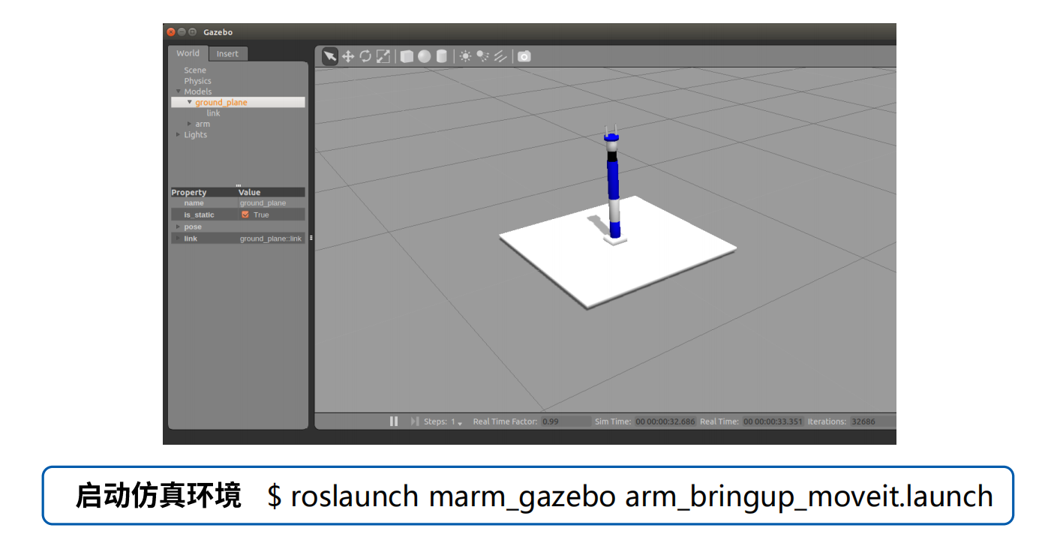
SLAM
gmapping实训

Slide 20
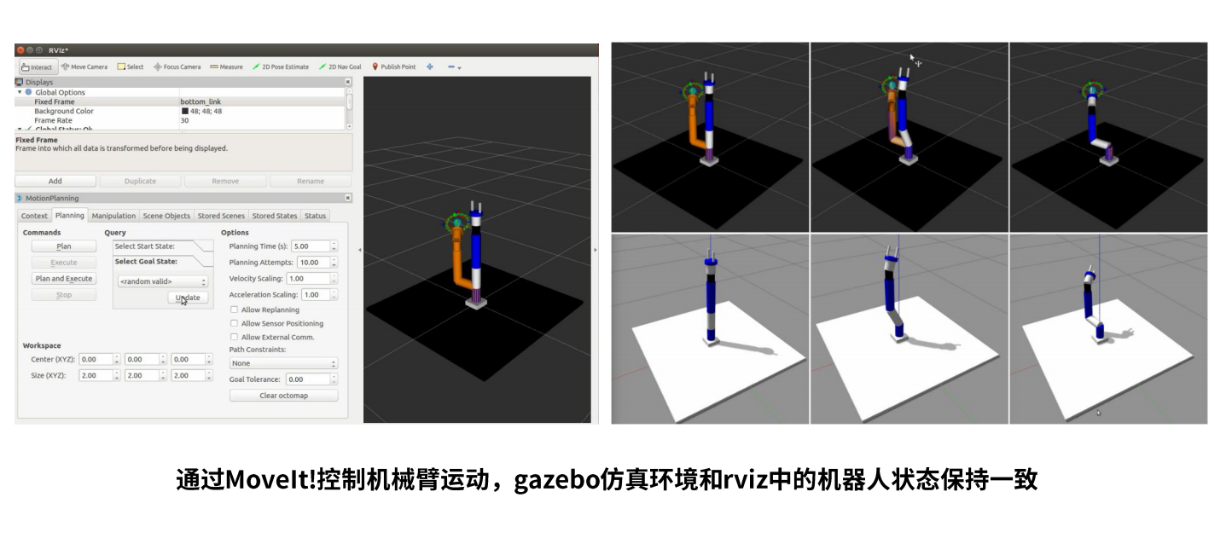
SLAM
gmapping实训

Slide 21

谢 谢

